Slide 1
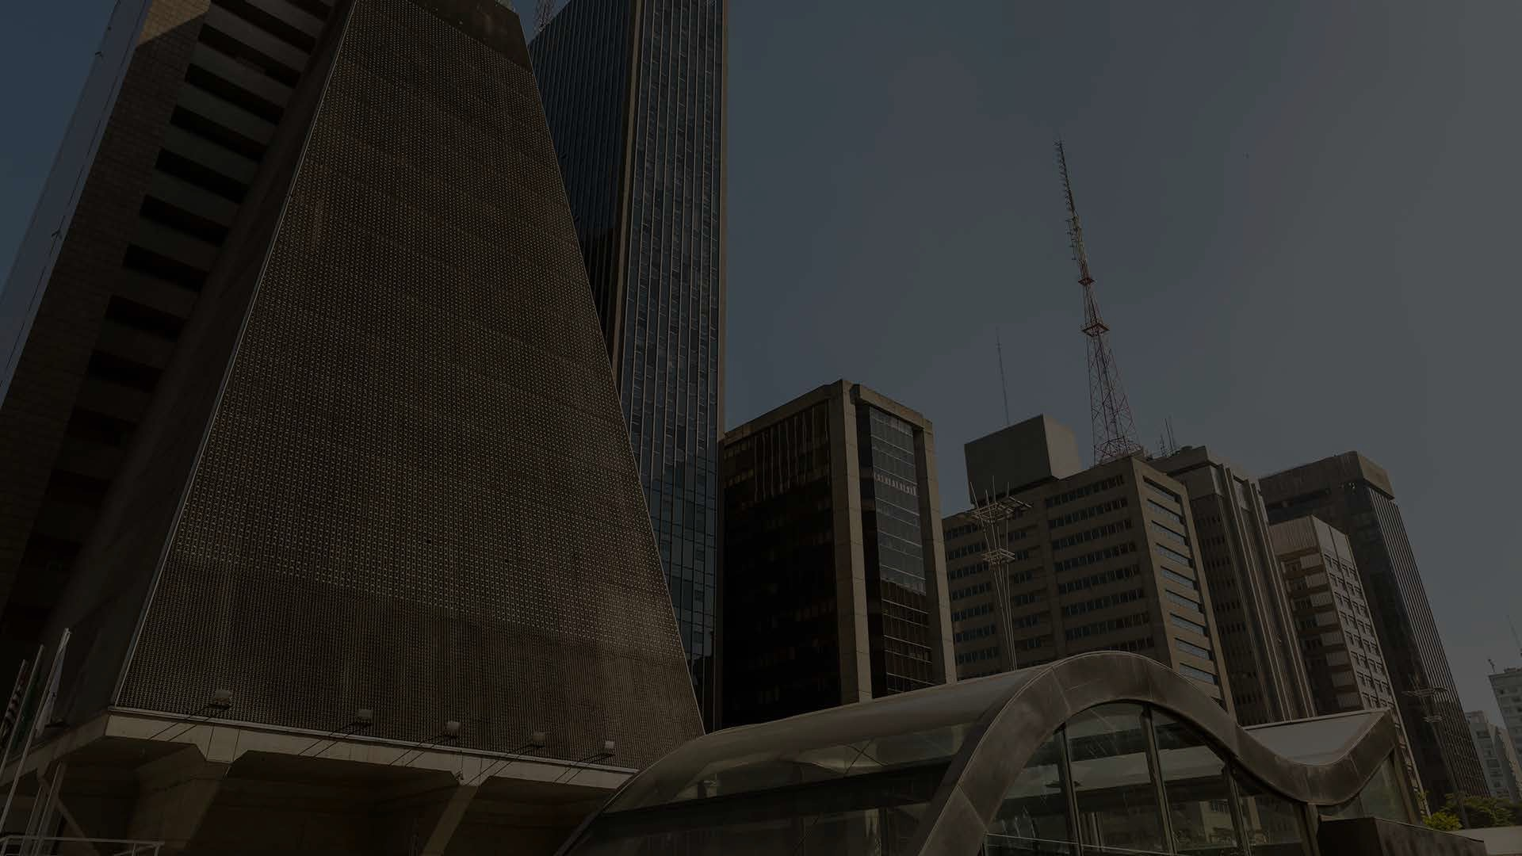
Levantamento de Requisitos
FENASUCRO 2022
Auditório ...
Sertãozinho/SP 19 de ago. de 2022
SENAI 5.13 - Jaguariúna
Luis Fernando Spoljaric
Instrutor de formação profissional III
Paulo Rogério Ferreira Tescaro
Especialista em Tecnologia
Notes:
Agradecimentos paroquiais:
Ao publico
A organização da Fenasucro

Slide 2
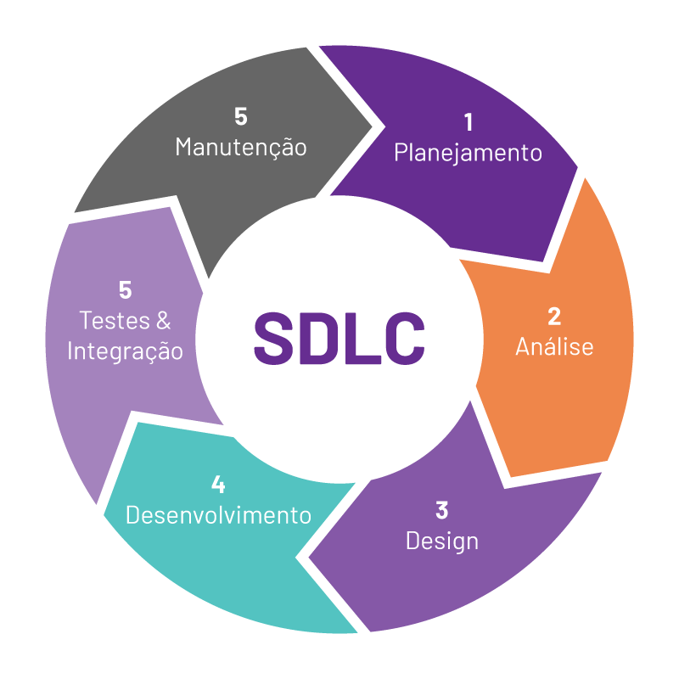
Levantamento de Requisitos

Slide 3

Levantamento de Requisitos

Slide 4
Levantamento de Requisitos
- Definição (O que são Requisitos?)
Em outras palavras:
- Requisito é tudo aquilo que o sistema precisa ter, fazer ou respeitar para atender o usuário e o negócio.
Notes:
Weverton Ribeiro, graduado em Engenharia Elétrica, MBA em Gestão Empresarial na FGV, iniciou sua trajetória profissional atuando por 6 anos no mercado de Automação Industrial, posteriormente atuou por 2 anos como consultor industrial de otimização de processos e 1 ano de atuação na diretoria de Recursos Humanos de uma Multinacional do setor sucroenergético tendo como principal atribuição trabalhar nos projetos de estrutura organizacional. Há 3 anos atua como especialista em Tecnologia no SENAI SP.
Weverton Ribeiro, possui 12 anos de experiência em atuação na indústria. Desenvolveu sua carreira ao longo do tempo, atuando por 6 anos nos ramos de qualidade e comissionamento de automação industrial, posteriormente atuou como consultor industrial para otimização de processos por 2 anos, teve uma passagem de 1 ano atuando na diretoria corporativa de RH de uma multinacional do setor sucroenergético, e desde 2019 atua como especialista em Tencologia pelo SENAI SP.
Possui duas formações de nível técnico, Mecatrônica e Automação, graduado em Engenharia Elétrica, MBA em Gestão empresarial pela FGV

Slide 5
Definição: O mundo dos requisitos
Imagine que você quer construir uma casa. Antes de chamar o pedreiro (o programador), você precisa dizer ao arquiteto (o analista) o que você precisa: quantos quartos, se é sobrado, se tem piscina. Isso são os requisitos.
Notes:
Weverton Ribeiro, graduado em Engenharia Elétrica, MBA em Gestão Empresarial na FGV, iniciou sua trajetória profissional atuando por 6 anos no mercado de Automação Industrial, posteriormente atuou por 2 anos como consultor industrial de otimização de processos e 1 ano de atuação na diretoria de Recursos Humanos de uma Multinacional do setor sucroenergético tendo como principal atribuição trabalhar nos projetos de estrutura organizacional. Há 3 anos atua como especialista em Tecnologia no SENAI SP.
Weverton Ribeiro, possui 12 anos de experiência em atuação na indústria. Desenvolveu sua carreira ao longo do tempo, atuando por 6 anos nos ramos de qualidade e comissionamento de automação industrial, posteriormente atuou como consultor industrial para otimização de processos por 2 anos, teve uma passagem de 1 ano atuando na diretoria corporativa de RH de uma multinacional do setor sucroenergético, e desde 2019 atua como especialista em Tencologia pelo SENAI SP.
Possui duas formações de nível técnico, Mecatrônica e Automação, graduado em Engenharia Elétrica, MBA em Gestão empresarial pela FGV

Slide 6
Definição
Em termos técnicos, um Requisito é uma condição ou capacidade que um sistema deve possuir para satisfazer uma necessidade do cliente ou atender a um contrato/norma.
É o "O Quê" o sistema deve fazer (antes de decidir o "Como" ele será codificado).
Serve como a "ponte" de comunicação entre o cliente (que entende do negócio) e a equipe técnica (que entende de código).
Notes:
Weverton Ribeiro, graduado em Engenharia Elétrica, MBA em Gestão Empresarial na FGV, iniciou sua trajetória profissional atuando por 6 anos no mercado de Automação Industrial, posteriormente atuou por 2 anos como consultor industrial de otimização de processos e 1 ano de atuação na diretoria de Recursos Humanos de uma Multinacional do setor sucroenergético tendo como principal atribuição trabalhar nos projetos de estrutura organizacional. Há 3 anos atua como especialista em Tecnologia no SENAI SP.
Weverton Ribeiro, possui 12 anos de experiência em atuação na indústria. Desenvolveu sua carreira ao longo do tempo, atuando por 6 anos nos ramos de qualidade e comissionamento de automação industrial, posteriormente atuou como consultor industrial para otimização de processos por 2 anos, teve uma passagem de 1 ano atuando na diretoria corporativa de RH de uma multinacional do setor sucroenergético, e desde 2019 atua como especialista em Tencologia pelo SENAI SP.
Possui duas formações de nível técnico, Mecatrônica e Automação, graduado em Engenharia Elétrica, MBA em Gestão empresarial pela FGV

Slide 7
Exemplos:
“O sistema deve permitir o cadastro de clientes.”
“O sistema deve responder às requisições em até 2 segundos.”
“Somente usuários autenticados podem acessar o sistema.”
📌 Importância:
Evita retrabalho
Diminui erros no desenvolvimento
Garante que o sistema atenda às necessidades reais
Notes:
Weverton Ribeiro, graduado em Engenharia Elétrica, MBA em Gestão Empresarial na FGV, iniciou sua trajetória profissional atuando por 6 anos no mercado de Automação Industrial, posteriormente atuou por 2 anos como consultor industrial de otimização de processos e 1 ano de atuação na diretoria de Recursos Humanos de uma Multinacional do setor sucroenergético tendo como principal atribuição trabalhar nos projetos de estrutura organizacional. Há 3 anos atua como especialista em Tecnologia no SENAI SP.
Weverton Ribeiro, possui 12 anos de experiência em atuação na indústria. Desenvolveu sua carreira ao longo do tempo, atuando por 6 anos nos ramos de qualidade e comissionamento de automação industrial, posteriormente atuou como consultor industrial para otimização de processos por 2 anos, teve uma passagem de 1 ano atuando na diretoria corporativa de RH de uma multinacional do setor sucroenergético, e desde 2019 atua como especialista em Tencologia pelo SENAI SP.
Possui duas formações de nível técnico, Mecatrônica e Automação, graduado em Engenharia Elétrica, MBA em Gestão empresarial pela FGV

Slide 8
O que são requisitos funcionais
“Descrevem o que um sistema deve fazer. Eles dependem do tipo de software a ser desenvolvido, de quem são seus possíveis usuários e da abordagem geral adotada pela organização ao escrever os requisitos”
Notes:
Weverton Ribeiro, graduado em Engenharia Elétrica, MBA em Gestão Empresarial na FGV, iniciou sua trajetória profissional atuando por 6 anos no mercado de Automação Industrial, posteriormente atuou por 2 anos como consultor industrial de otimização de processos e 1 ano de atuação na diretoria de Recursos Humanos de uma Multinacional do setor sucroenergético tendo como principal atribuição trabalhar nos projetos de estrutura organizacional. Há 3 anos atua como especialista em Tecnologia no SENAI SP.
Weverton Ribeiro, possui 12 anos de experiência em atuação na indústria. Desenvolveu sua carreira ao longo do tempo, atuando por 6 anos nos ramos de qualidade e comissionamento de automação industrial, posteriormente atuou como consultor industrial para otimização de processos por 2 anos, teve uma passagem de 1 ano atuando na diretoria corporativa de RH de uma multinacional do setor sucroenergético, e desde 2019 atua como especialista em Tencologia pelo SENAI SP.
Possui duas formações de nível técnico, Mecatrônica e Automação, graduado em Engenharia Elétrica, MBA em Gestão empresarial pela FGV

Slide 9
Requisitos Não Funcionais
“Estão relacionados às propriedades emergentes do sistema, como confiabilidade, tempo de resposta e ocupação de área. Uma alternativa a esse cenário seria os requisitos definirem restrições sobre a implementação do sistema, como as capacidades dos dispositivos de E/S ou as representações de dados usadas nas interfaces com outros sistemas.”
Notes:
Weverton Ribeiro, graduado em Engenharia Elétrica, MBA em Gestão Empresarial na FGV, iniciou sua trajetória profissional atuando por 6 anos no mercado de Automação Industrial, posteriormente atuou por 2 anos como consultor industrial de otimização de processos e 1 ano de atuação na diretoria de Recursos Humanos de uma Multinacional do setor sucroenergético tendo como principal atribuição trabalhar nos projetos de estrutura organizacional. Há 3 anos atua como especialista em Tecnologia no SENAI SP.
Weverton Ribeiro, possui 12 anos de experiência em atuação na indústria. Desenvolveu sua carreira ao longo do tempo, atuando por 6 anos nos ramos de qualidade e comissionamento de automação industrial, posteriormente atuou como consultor industrial para otimização de processos por 2 anos, teve uma passagem de 1 ano atuando na diretoria corporativa de RH de uma multinacional do setor sucroenergético, e desde 2019 atua como especialista em Tencologia pelo SENAI SP.
Possui duas formações de nível técnico, Mecatrônica e Automação, graduado em Engenharia Elétrica, MBA em Gestão empresarial pela FGV

Slide 10
Regras de negócios
São diretrizes, políticas, leis, regulamentos ou definições que restringem ou ditam como uma organização opera. Elas representam a inteligência e a lógica da empresa.
O ponto chave é: A Regra de Negócio existe mesmo se o software não existir.
Exemplo: Meia entrada somente com carteira de estudante.
Notes:
Weverton Ribeiro, graduado em Engenharia Elétrica, MBA em Gestão Empresarial na FGV, iniciou sua trajetória profissional atuando por 6 anos no mercado de Automação Industrial, posteriormente atuou por 2 anos como consultor industrial de otimização de processos e 1 ano de atuação na diretoria de Recursos Humanos de uma Multinacional do setor sucroenergético tendo como principal atribuição trabalhar nos projetos de estrutura organizacional. Há 3 anos atua como especialista em Tecnologia no SENAI SP.
Weverton Ribeiro, possui 12 anos de experiência em atuação na indústria. Desenvolveu sua carreira ao longo do tempo, atuando por 6 anos nos ramos de qualidade e comissionamento de automação industrial, posteriormente atuou como consultor industrial para otimização de processos por 2 anos, teve uma passagem de 1 ano atuando na diretoria corporativa de RH de uma multinacional do setor sucroenergético, e desde 2019 atua como especialista em Tencologia pelo SENAI SP.
Possui duas formações de nível técnico, Mecatrônica e Automação, graduado em Engenharia Elétrica, MBA em Gestão empresarial pela FGV

Slide 11
📌Exemplo:
"Olá, nós somos a rede de cinemas CineTicket. Estamos precisando de um sistema novo porque as filas na bilheteria física estão gigantescas.
Queremos que o cliente consiga entrar no nosso site ou aplicativo e ver quais filmes estão em cartaz. Ele precisa clicar no filme, escolher o horário e, o mais importante: visualizar o mapa da sala para escolher a poltrona exata onde quer sentar.
Depois de escolher, ele paga com cartão de crédito ou PIX. O sistema deve gerar um ingresso digital (QR Code) para ele mostrar na entrada.
Ah, um detalhe técnico: sexta-feira à noite é uma loucura. O sistema não pode travar mesmo se tiver 5 mil pessoas tentando comprar ingresso ao mesmo tempo. E como lidamos com dinheiro, os dados do cartão do cliente precisam ser blindados contra hackers. O sistema também precisa funcionar tanto em Android quanto em iOS."

Slide 12
Extração dos Requisitos
Vamos "traduzir" a fala do cliente para a documentação técnica, separando o que é funcionalidade do que é qualidade/restrição.
Referente ao contexto informado no slide anterior:
Faça a coleta dos requisitos FUNCIONAIS. (O que o sistema FAZ)
Faça a coleta dos requisitos NÃO FUNCIONAIS. (Como o sistema É)
Colete regras de negócio.
Notes:
Weverton Ribeiro, graduado em Engenharia Elétrica, MBA em Gestão Empresarial na FGV, iniciou sua trajetória profissional atuando por 6 anos no mercado de Automação Industrial, posteriormente atuou por 2 anos como consultor industrial de otimização de processos e 1 ano de atuação na diretoria de Recursos Humanos de uma Multinacional do setor sucroenergético tendo como principal atribuição trabalhar nos projetos de estrutura organizacional. Há 3 anos atua como especialista em Tecnologia no SENAI SP.
Weverton Ribeiro, possui 12 anos de experiência em atuação na indústria. Desenvolveu sua carreira ao longo do tempo, atuando por 6 anos nos ramos de qualidade e comissionamento de automação industrial, posteriormente atuou como consultor industrial para otimização de processos por 2 anos, teve uma passagem de 1 ano atuando na diretoria corporativa de RH de uma multinacional do setor sucroenergético, e desde 2019 atua como especialista em Tencologia pelo SENAI SP.
Possui duas formações de nível técnico, Mecatrônica e Automação, graduado em Engenharia Elétrica, MBA em Gestão empresarial pela FGV

Slide 13
Requisitos Funcionais:
RF01 - Consultar Programação: O sistema deve permitir que o usuário visualize a lista de filmes em cartaz e seus respectivos horários.
RF02 - Seleção de Assentos: O sistema deve apresentar o mapa da sala e permitir que o usuário selecione assentos disponíveis.
RF03 - Pagamento Online: O sistema deve processar pagamentos via Cartão de Crédito e PIX.
RF04 - Emissão de Ingresso: O sistema deve gerar um comprovante digital (QR Code) após a confirmação do pagamento.
RF05 - Gestão de Filmes (Backoffice): O sistema deve permitir que o gerente do cinema cadastre novos filmes e altere os horários das sessões.
Notes:
Weverton Ribeiro, graduado em Engenharia Elétrica, MBA em Gestão Empresarial na FGV, iniciou sua trajetória profissional atuando por 6 anos no mercado de Automação Industrial, posteriormente atuou por 2 anos como consultor industrial de otimização de processos e 1 ano de atuação na diretoria de Recursos Humanos de uma Multinacional do setor sucroenergético tendo como principal atribuição trabalhar nos projetos de estrutura organizacional. Há 3 anos atua como especialista em Tecnologia no SENAI SP.
Weverton Ribeiro, possui 12 anos de experiência em atuação na indústria. Desenvolveu sua carreira ao longo do tempo, atuando por 6 anos nos ramos de qualidade e comissionamento de automação industrial, posteriormente atuou como consultor industrial para otimização de processos por 2 anos, teve uma passagem de 1 ano atuando na diretoria corporativa de RH de uma multinacional do setor sucroenergético, e desde 2019 atua como especialista em Tencologia pelo SENAI SP.
Possui duas formações de nível técnico, Mecatrônica e Automação, graduado em Engenharia Elétrica, MBA em Gestão empresarial pela FGV

Slide 14
Requisitos NÃO Funcionais:
RNF01 - Desempenho (Performance): O sistema deve suportar até 5.000 usuários simultâneos sem degradação do tempo de resposta (o site não pode ficar lento).
RNF02 - Segurança: Todos os dados de pagamento devem ser criptografados seguindo o padrão PCI-DSS (para proteger o cartão).
RNF03 - Portabilidade: O sistema deve possuir aplicativos nativos compatíveis com os sistemas operacionais Android e iOS.
RNF04 - Disponibilidade: O sistema deve estar operacional 99,9% do tempo, especialmente em horários de pico (finais de semana).
RNF05 - Usabilidade: O processo de compra deve ser concluído em no máximo 4 telas/cliques para garantir agilidade.
Notes:
Weverton Ribeiro, graduado em Engenharia Elétrica, MBA em Gestão Empresarial na FGV, iniciou sua trajetória profissional atuando por 6 anos no mercado de Automação Industrial, posteriormente atuou por 2 anos como consultor industrial de otimização de processos e 1 ano de atuação na diretoria de Recursos Humanos de uma Multinacional do setor sucroenergético tendo como principal atribuição trabalhar nos projetos de estrutura organizacional. Há 3 anos atua como especialista em Tecnologia no SENAI SP.
Weverton Ribeiro, possui 12 anos de experiência em atuação na indústria. Desenvolveu sua carreira ao longo do tempo, atuando por 6 anos nos ramos de qualidade e comissionamento de automação industrial, posteriormente atuou como consultor industrial para otimização de processos por 2 anos, teve uma passagem de 1 ano atuando na diretoria corporativa de RH de uma multinacional do setor sucroenergético, e desde 2019 atua como especialista em Tencologia pelo SENAI SP.
Possui duas formações de nível técnico, Mecatrônica e Automação, graduado em Engenharia Elétrica, MBA em Gestão empresarial pela FGV

Slide 15
Regras de negócio – As leis do sistemas
RN01 - Meia-Entrada: O sistema deve exigir documento comprobatório caso o usuário selecione a opção "Meia-entrada".
RN02 - Bloqueio de Assento: Um assento selecionado por um usuário deve ficar bloqueado para outros por 5 minutos enquanto ele finaliza a compra. Se não pagar, o assento é liberado.
Notes:
Weverton Ribeiro, graduado em Engenharia Elétrica, MBA em Gestão Empresarial na FGV, iniciou sua trajetória profissional atuando por 6 anos no mercado de Automação Industrial, posteriormente atuou por 2 anos como consultor industrial de otimização de processos e 1 ano de atuação na diretoria de Recursos Humanos de uma Multinacional do setor sucroenergético tendo como principal atribuição trabalhar nos projetos de estrutura organizacional. Há 3 anos atua como especialista em Tecnologia no SENAI SP.
Weverton Ribeiro, possui 12 anos de experiência em atuação na indústria. Desenvolveu sua carreira ao longo do tempo, atuando por 6 anos nos ramos de qualidade e comissionamento de automação industrial, posteriormente atuou como consultor industrial para otimização de processos por 2 anos, teve uma passagem de 1 ano atuando na diretoria corporativa de RH de uma multinacional do setor sucroenergético, e desde 2019 atua como especialista em Tencologia pelo SENAI SP.
Possui duas formações de nível técnico, Mecatrônica e Automação, graduado em Engenharia Elétrica, MBA em Gestão empresarial pela FGV

Slide 16
📌Resumo:
O Levantamento de Requisitos é a fase de "descoberta". É o processo de interagir com clientes e usuários para entender o que o software deve resolver. Se essa fase falha, o projeto todo corre risco.

Slide 17
Definição do Projeto:
Determine um software a ser desenvolvido (exemplo: aplicativo de delivery, plataforma de ensino online, sistema de gestão empresarial, etc.).
Descreva brevemente o propósito do software e seus principais objetivos.
📌Resumo:
Requisitos Funcionais (RF)
O que é: Descrevem as funções e comportamentos do sistema.
Foco: Ações do usuário e respostas do software.
Pergunta chave: "O que o sistema faz?“
Exemplo: "O sistema deve permitir que o usuário recupere a senha via e-mail.“

Slide 18
📌Resumo:
2. Requisitos Não Funcionais (RNF)
O que é: Descrevem as qualidades ou restrições técnicas.
Foco: Desempenho, segurança, usabilidade, confiabilidade e plataforma.
Pergunta chave: "Como o sistema deve ser/se comportar?“
Exemplo: "O sistema deve criptografar todos os dados sensíveis (Segurança)."

Slide 19
📌Resumo:
3. Regras de Negócio (RN)
O que é: São as políticas e leis da organização. Elas existem antes do software.
Foco: Restrições de lógica de negócio e tomadas de decisão.
Pergunta chave: "Quais são as regras que regem esse negócio?"
Exemplo: "Apenas alunos com mais de 90% de presença podem solicitar o abono de faltas."

Slide 20
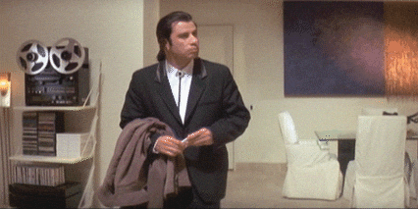
Dúvidas?

